Slide 1
С началом учебного года!
Подготовила:
Реут Анна

Slide 2
1 сентября – День знаний

Slide 3
Почему День знаний отмечают именно 1 сентября?
Еще в древние времена, когда только начали появляться первые школы, учебный год в них начинался после уборки урожая, ведь дети помогали родителям в этом нелёгком деле. А уж после того, как урожай был убран, можно было с чистой совестью взяться за получение новых знаний. Поэтому процесс обучения начинался поздней осенью, а то и в начале зимы.

Slide 4
Правда, это касалось только сельских жителей. В городах учебный год начинался, как правило, гораздо раньше — в августе, так как там не было необходимости помогать взрослым в сельскохозяйственных работах..

Slide 5
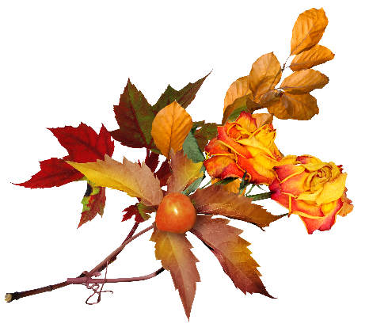
Точной даты начала учебного года не было вплоть до середины 30-х годов прошлого века. Только в 1935 году Советский народный комиссариат решил ввести единую дату начала учебного года и ней стало 1 сентября. Также была установлена продолжительность учебного года, а еще даты начала и окончания каникул.

Slide 6
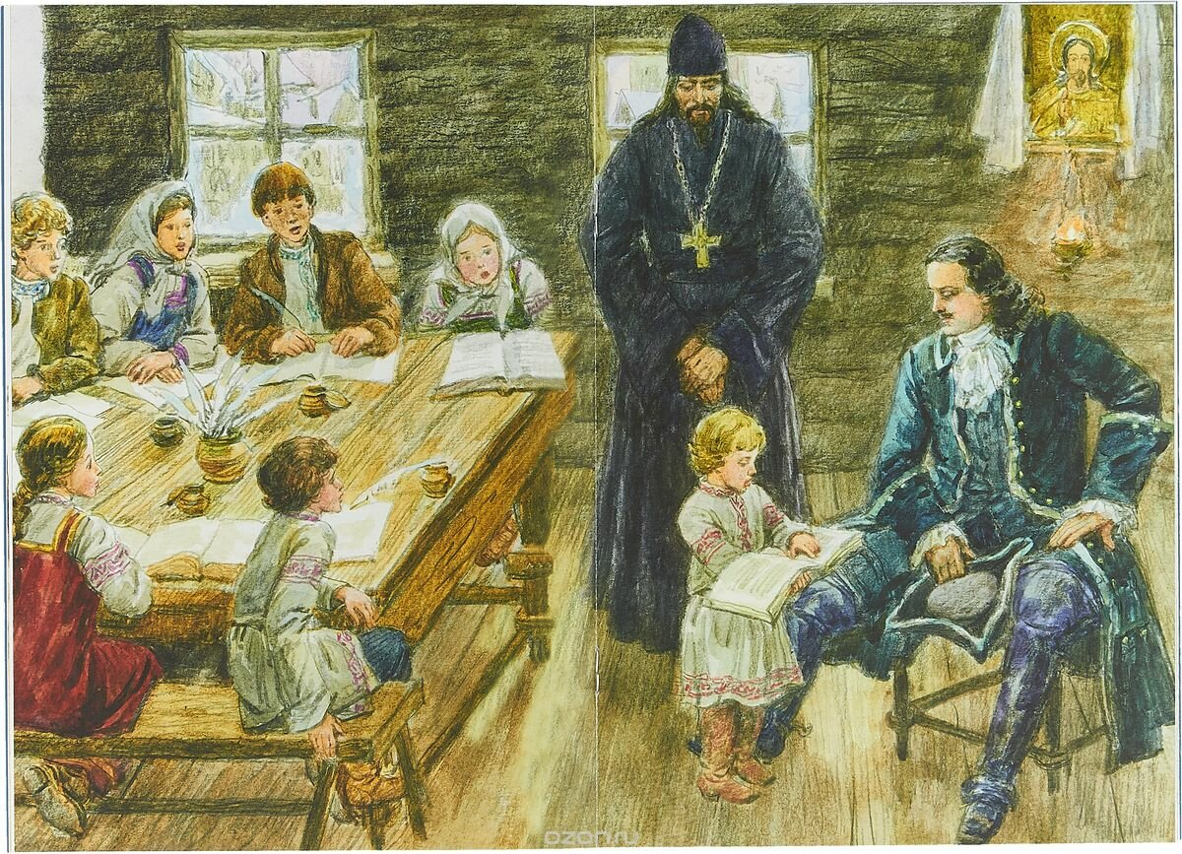
Первый день осени был выбран неслучайно, ведь именно в этот день раньше отмечали Новый год. Сыграло роль также и то, что множество школ в то время было при церквях, поэтому даже когда Петр Первый перенес празднование Нового года на первое января, церковь не спешила менять традиции и дата начала учебы осталась прежней, да и продолжительные летние каникулы решили не переносить на зимний период.

Slide 7
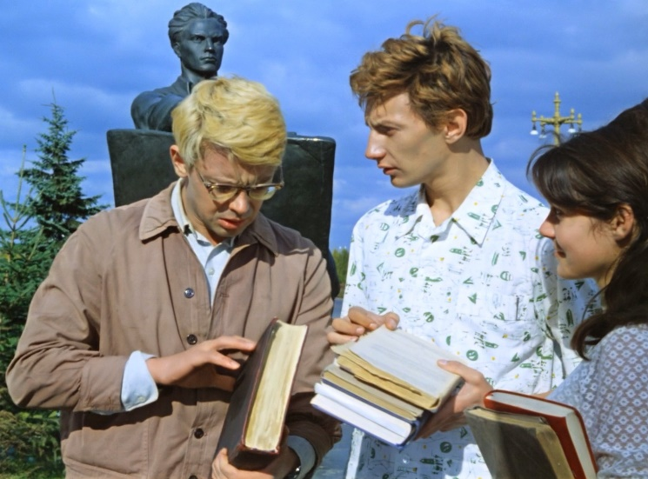
Если говорить о том, когда 1 сентября стало официальным праздником, то случилось это не так давно. В 1984 году, когда указом День знаний был утвержден в государственном календаре.

Slide 8
Этот день стал государственным праздником не только в Республике Беларусь, но и во многих странах мира. Тяга к знаниям и желание познавать объединяют всех людей на Земле независимо от их национальности, цвета кожи, вероисповедания, пола и возраста.

Slide 9
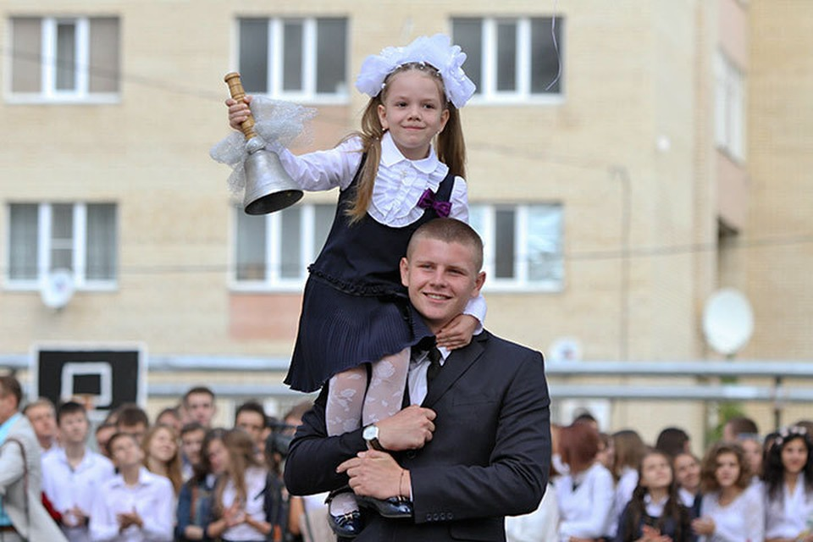
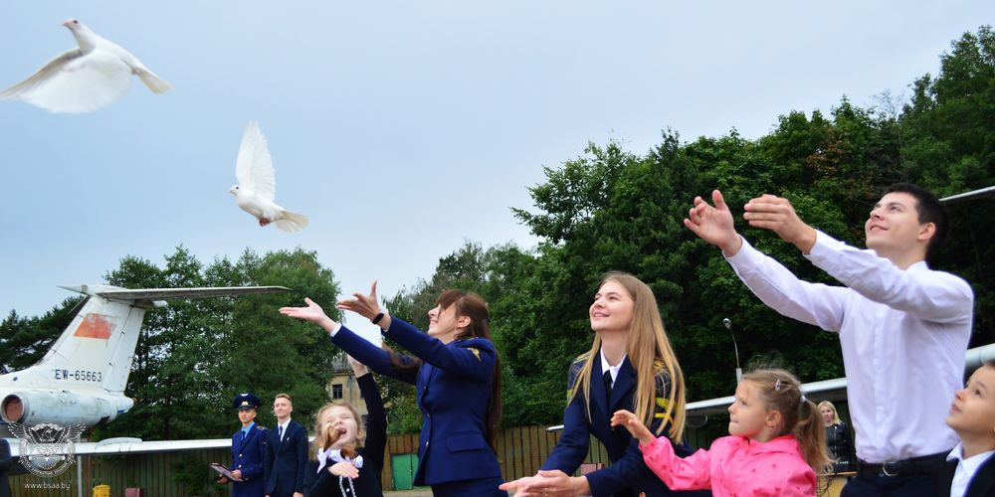
Поскольку первое сентября давно вошло в нашу жизнь, с этим днем связано множество традиций. Среди них есть такие, которых придерживаются во всех учебных заведениях.

Slide 10
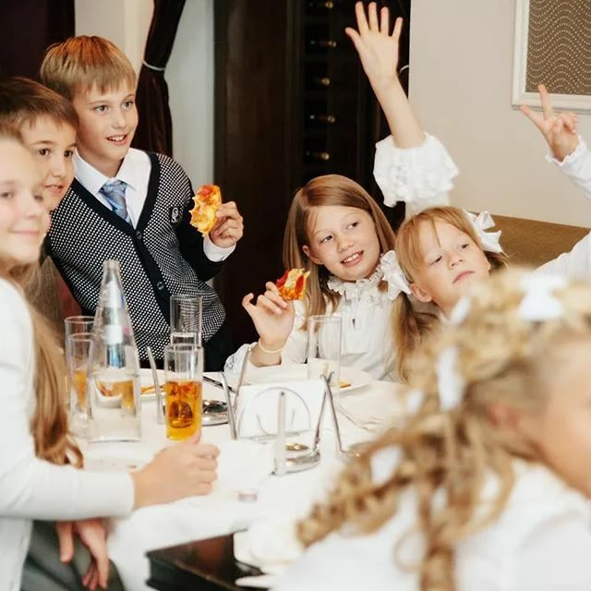
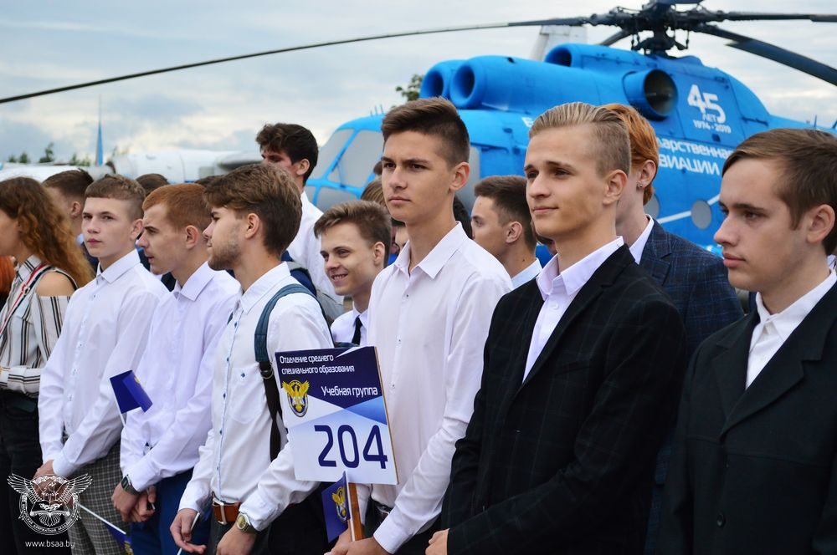
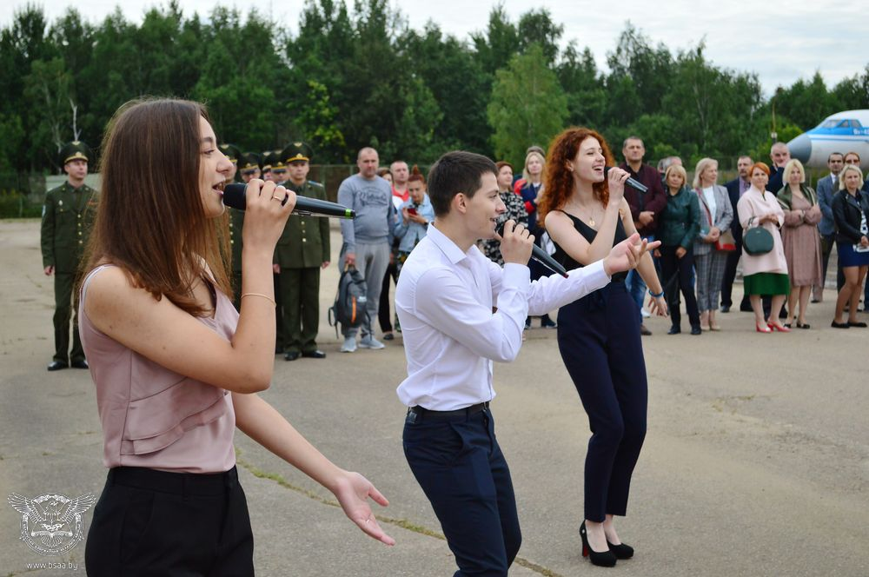
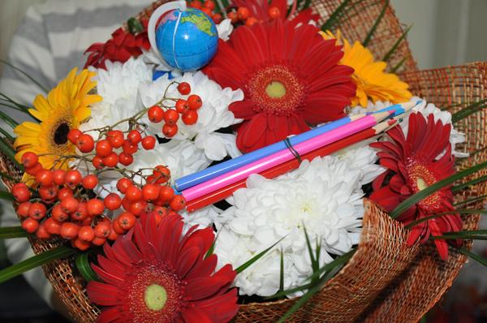
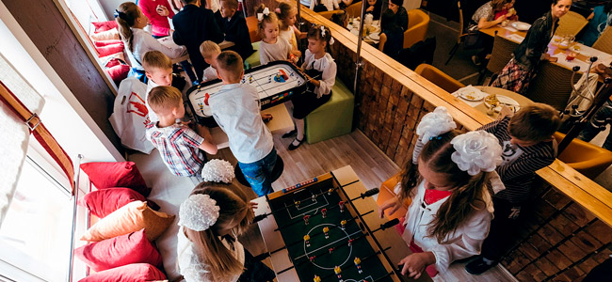
Праздничная линейка
Нарядная форма
Традиции Дня
знаний
Поход в кафе, парк или развлекательный центр
Концерт ко Дню знаний
Поздравления

Slide 11
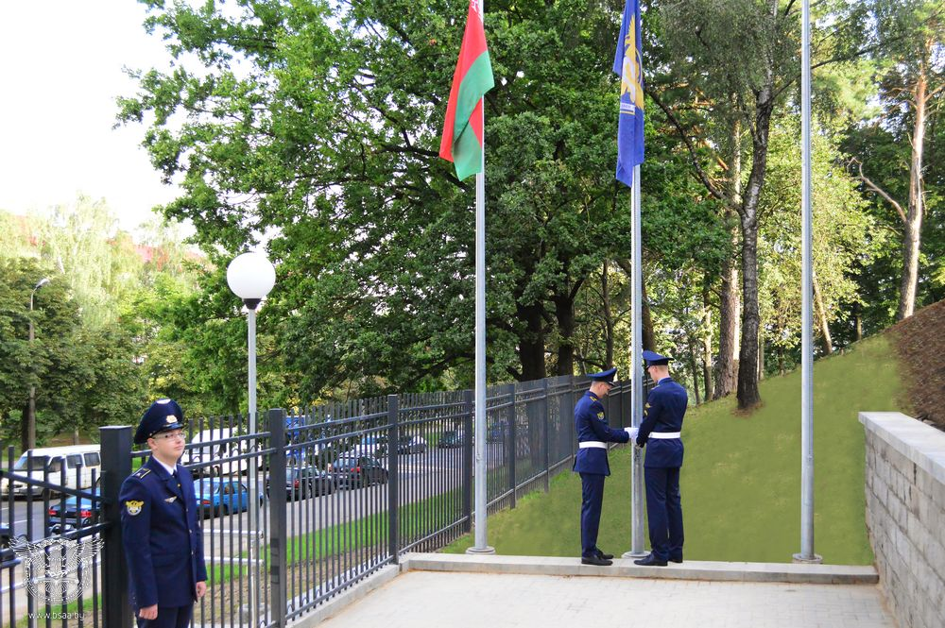
В средних специальных и высших учебных заведениях, как правило, обходится без линеек, но торжественность момента от этого вовсе не уменьшается.

Slide 12
1 сентября- поистине важный праздник, день признания важности и ценности образования и просвещения, чествование науки и технологий, интеллектуальной мощи человечества.

Slide 13
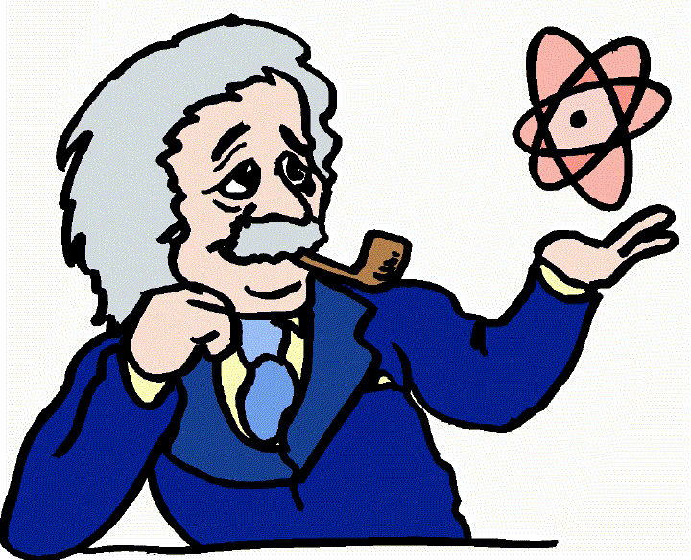
Образование то, что остается после того, когда забывается все, чему учили.
А. Эйнштейн

Slide 14
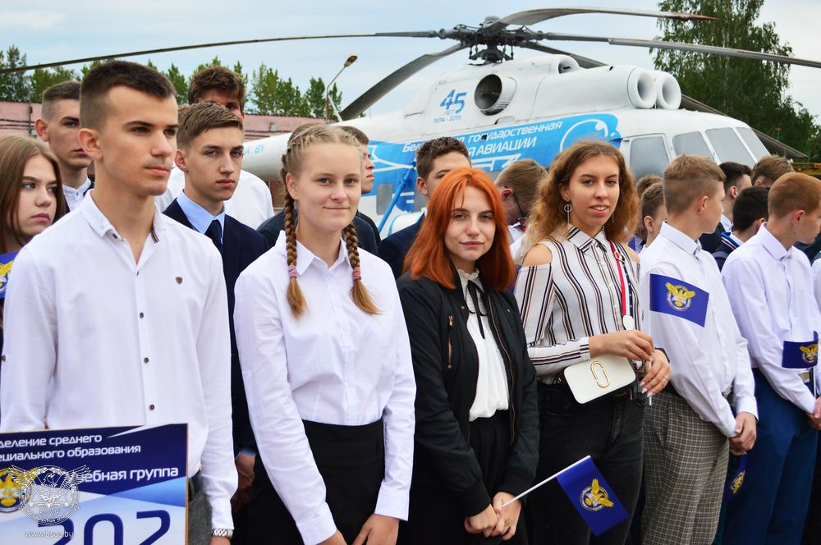
Без сомнения, 1 сентября для каждого первокурсника - событие особенное. Этот день становится важной точкой отсчёта в уже по-настоящему взрослой и самостоятельной жизни. День, когда недавние школьники и абитуриенты вступают в теперь уже родные стены своей Alma Mater.

Slide 15
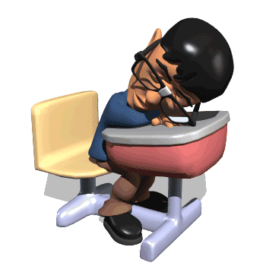
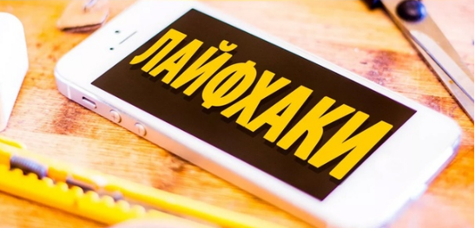
И сразу главный совет: осознайте, что вуз не школа! Твой диплом – твои проблемы. Практические занятия, лабораторные, курсовые, дипломные работы, студенческая жизнь с ее радостями и заботами – все на совести самого первокурсника! Ты взрослый. Никто бегать, упрашивать что-то делать не станет, вытягивать за уши тоже. Не хочешь – как хочешь. Много не хочешь – привет отчислению.

Slide 16
Чек-лист для первокурсников
Выясните и запомните, где находятся корпуса, библиотека, спортивный зал и время их посещения, ближайшие банкоматы или банки, магазины – пригодится.
1
Не храпите на вводной лекции! Скучно, неинтересно? Овладейте навыками имитации интереса – преподы оценят.
2
Не стесняйтесь задавать вопросы. Больше вопросов – больше информации.
3
Будьте активны, инициативны, вежливы и доброжелательны – вам вернется по-доброму. Помните, работа на зачетку начинается с 1 сентября.
4
Познакомьтесь с максимальным количеством человек. И запомните их имена. Обращайтесь за помощью к старшекурсникам, благодаря общению с ними, старые конспекты вам достанутся по наследству. Подружитесь с теми, кто живет в общаге, даже если не живете там сами: студенческая жизнь заиграет яркими красками.
5

Slide 17
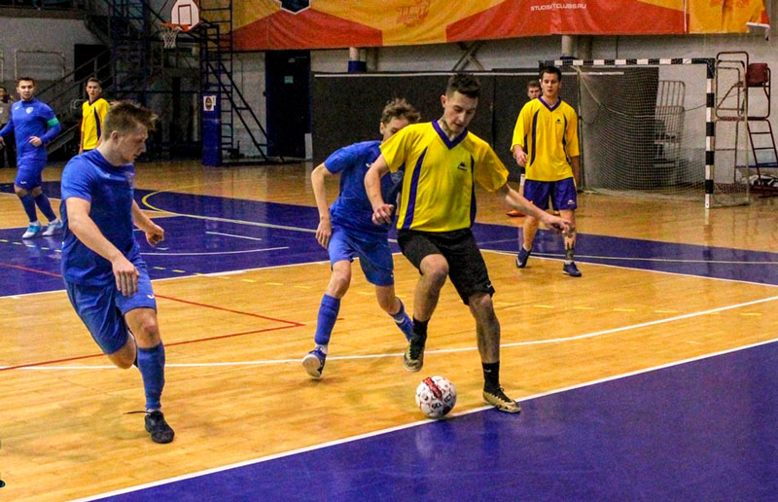
Вот такие простые правила помогут начать студенческую жизнь.
За годы предстоящей учебы нынешним первокурсникам предстоит многое: овладеть новыми знаниями, обрести новых друзей, раскрыть свои умения и таланты.

Slide 18
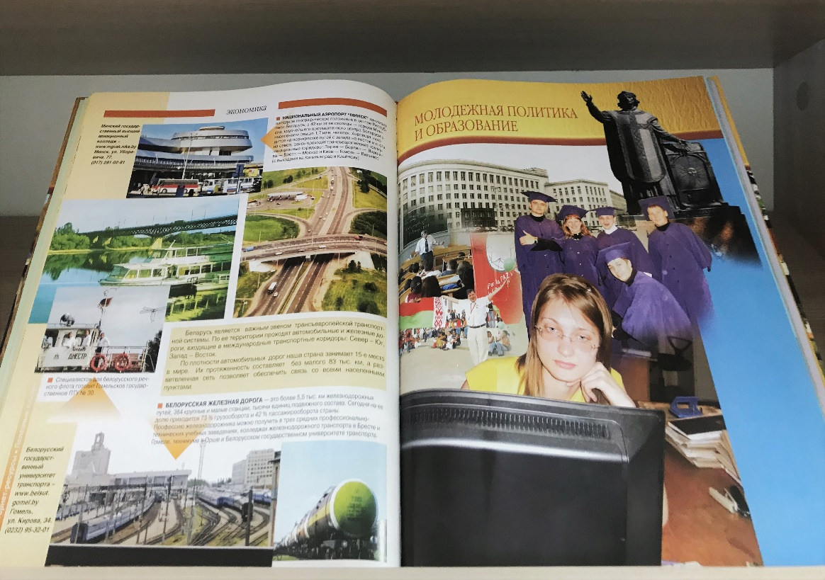
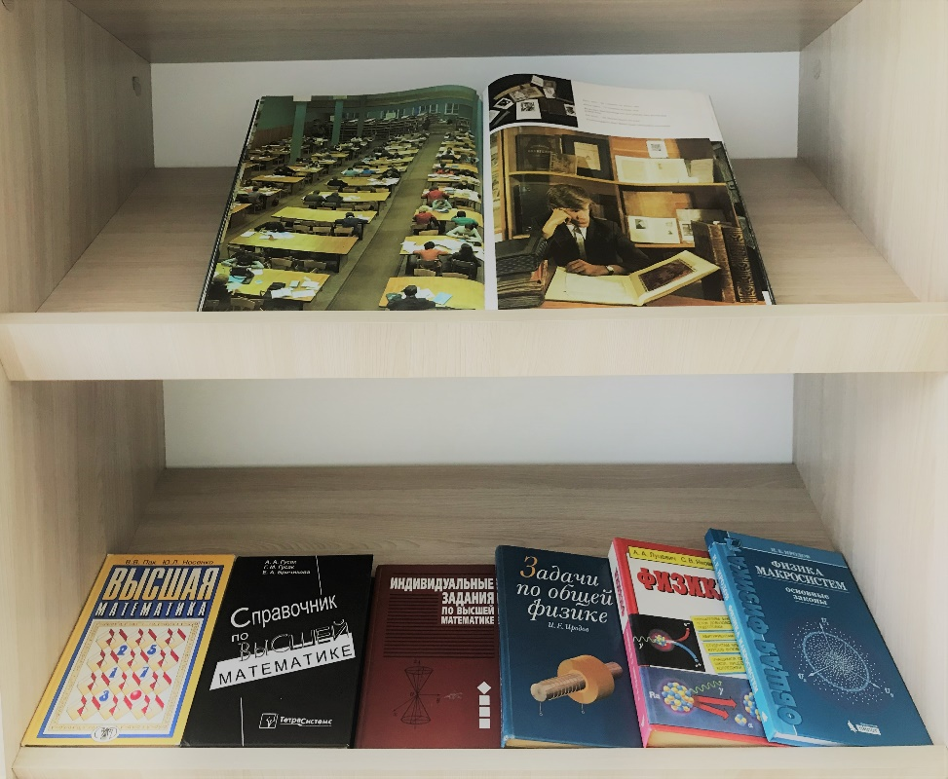
В новый учебный год вместе с библиотекой! Знания и книги – понятия неразделимые.

Slide 19
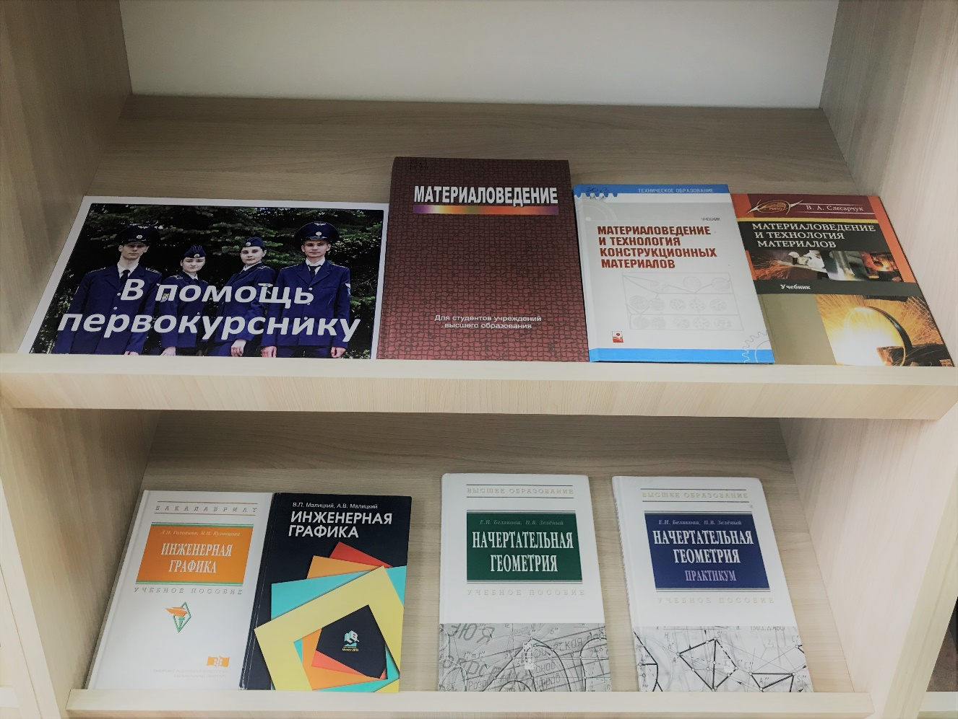
Ко Дню знаний в библиотеке БГАА организована книжная выставка, где представлена справочно-информационная и учебная литература по различным отраслям знаний.

Slide 20
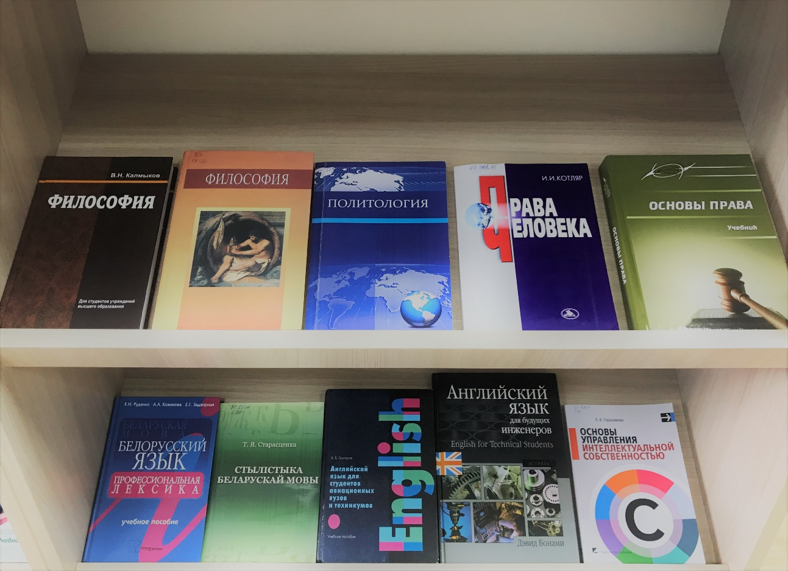
Библиотека БГАА поздравляет всех курсантов и сотрудников академии с Днем знаний и началом нового учебного года!

Slide 21
Остаётся пожелать отличного настроения, большого терпения и лёгких сессий! В добрый путь!

